Slide 2
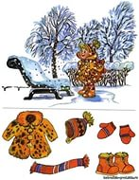

Slide 4
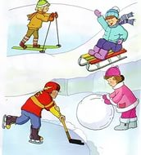

Slide 5
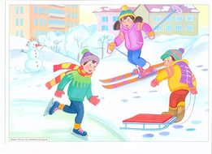

Slide 6
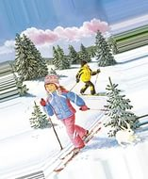

Slide 8
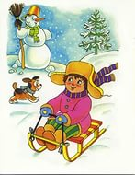

Slide 9
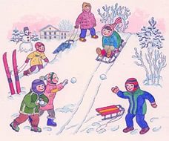

Slide 10
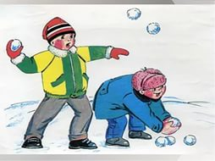

Slide 11
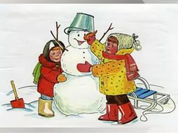

Slide 13
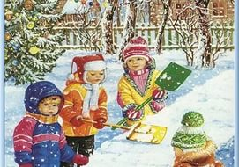

Slide 14
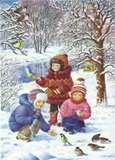

Slide 15
Белый снег пушистый Тёмный лес что шапкой
В воздухе кружится Принакрылся чудной
И на землю тихо И заснул под нею
Падает, ложится. Крепко, непробудно...
И под утро снегом Стали дни коротки,
Поле забелело, Солнце светит мало,
Точно пеленою Вот пришли морозы,
Всё его одело. И зима настала.
И. Суриков

